Slide 1
Раздувайся пузырь!
Проект выполнила: воспитанница
МДОУ «Детский сад «Солнышко»
с. Раевка Ивантеевского района»
Пахомова Лена
Руководитель: воспитатель
Пахомова И.А.

Slide 2
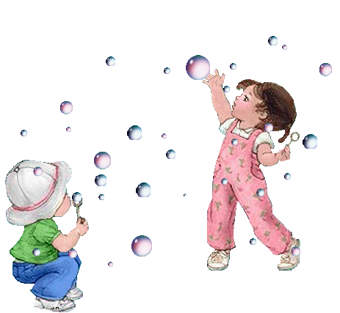
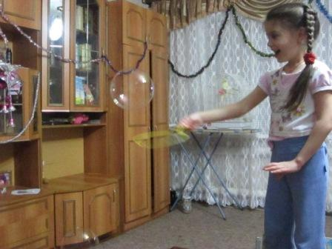
Выдувание мыльных пузырей одно из самых любимых мною занятий.
Я люблю бегать за ними, когда они летят, смотреть как они кружатся над моей головой, рассматривать как пузыри переливаются всеми цветами радуги.

Slide 3
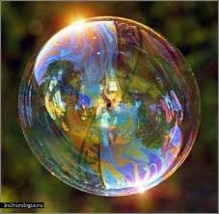
Как сделать самостоятельно мыльные пузыри?
Проблемный вопрос
«Если пузыри называются мыльными значит они сделаны из мыла?»

Slide 4
Задачи исследования:
научиться делать мыльные пузыри;
исследовать разные по составу растворы для мыльных пузырей;
попробовать выдуть пузыри из разных формочек и предметов;
исследовать на какой поверхности при приземлении пузырь дольше не лопается.

Slide 5
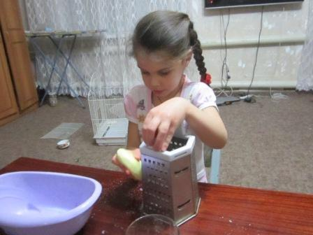
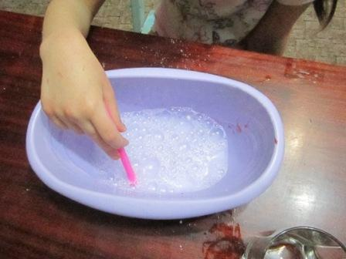
Первая попытка
Раствор состоял из мыла и воды.
Пузыри были небольших размеров и быстро лопались.

Slide 6
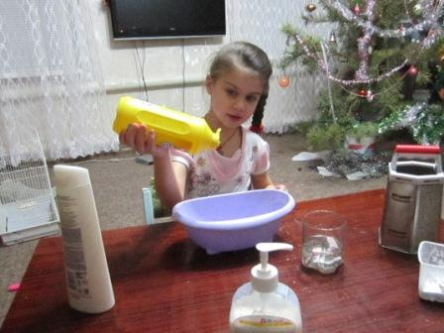
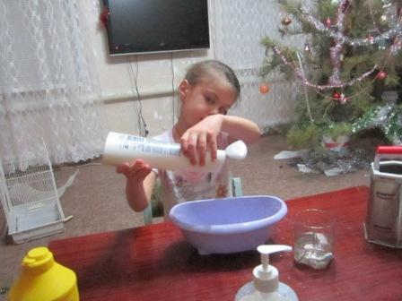
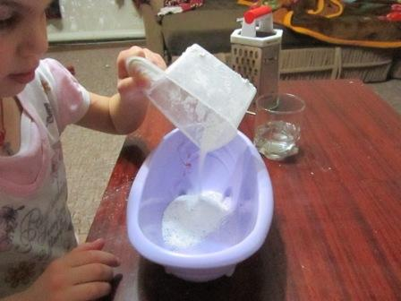
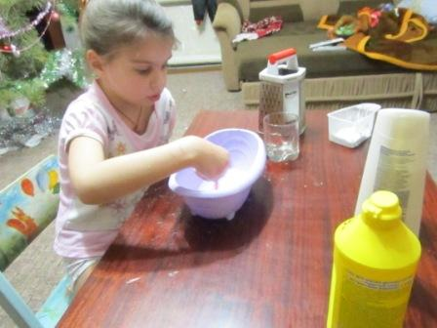
Продолжаем экспериментировать.

Slide 7
Мы близки к разгадке!

Slide 8
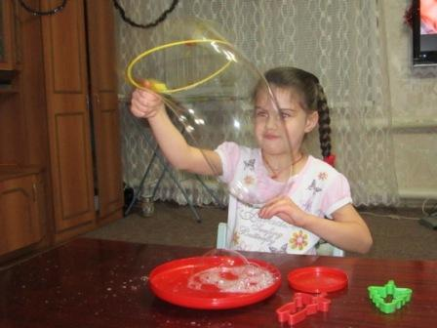
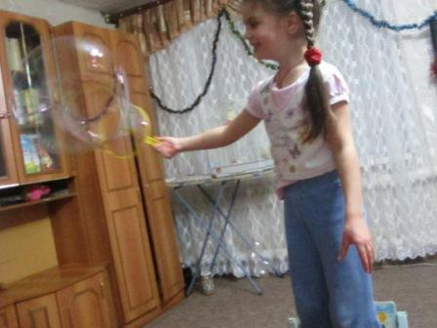
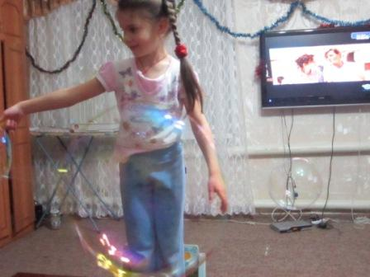
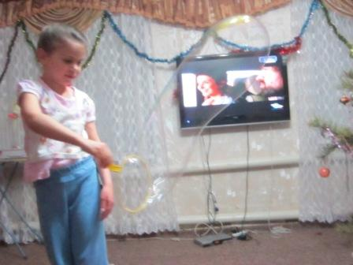
Вывод 1: Лучший раствор
Наилучшим раствором для мыльных пузырей является: вода, моющее средство для посуды и глицерин

Slide 9
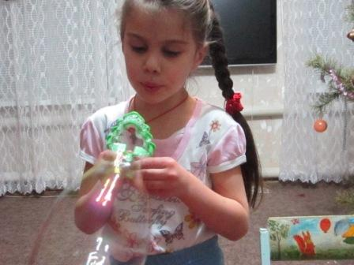
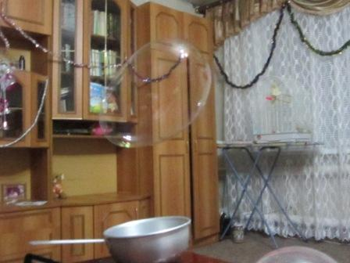
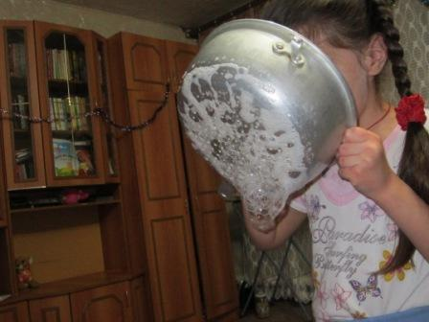
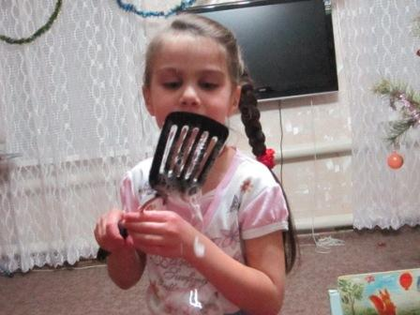
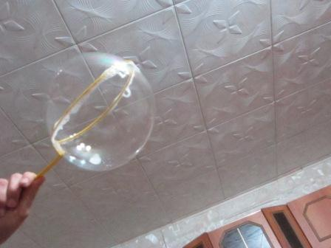
Вывод 2: Он все равно круглый!
Не зависимо от формы рамок при выдувании пузыри получаются в форме шара и чем больше отверстие в рамке, тем пузырь выдувается большего размера.

Slide 10
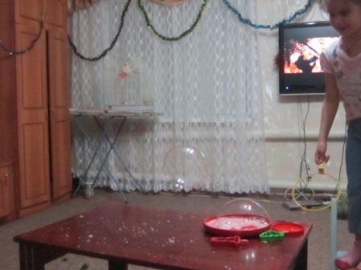
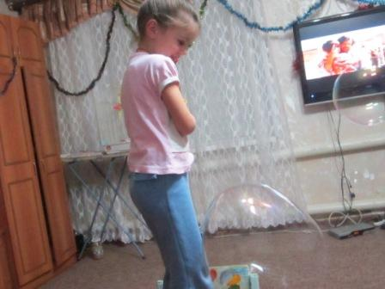
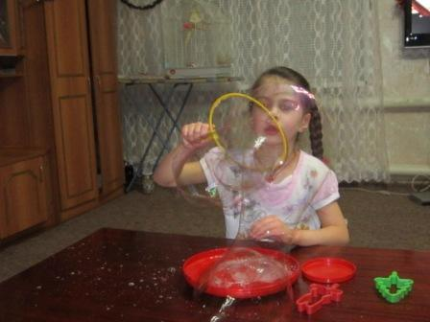
Вывод 3:
На мягкой поверхности пузырь лопается не сразу, а к гладкой прилипает.

Slide 11
Ресурсы:
Анимация:
Дети и пузыри - http://novorab.ru/ArticleSection/Details/2730
Сверкающие пузыри - http://kartinkidrool.ru/myilo_detskoe_alisa_150g_svoboda_oao_6401.html
Смайлик - http://animo2.ucoz.ru/photo/animacii_malogo_razmera/sklad_animacij/animacija_mylnye_puzyri/14-0-2112
Фото:
1 - http://dom-i-domochadci.ru/parad-my-l-ny-h-puzy-rej
Автор шаблона – http://corowina.ucoz.com/

Slide 12
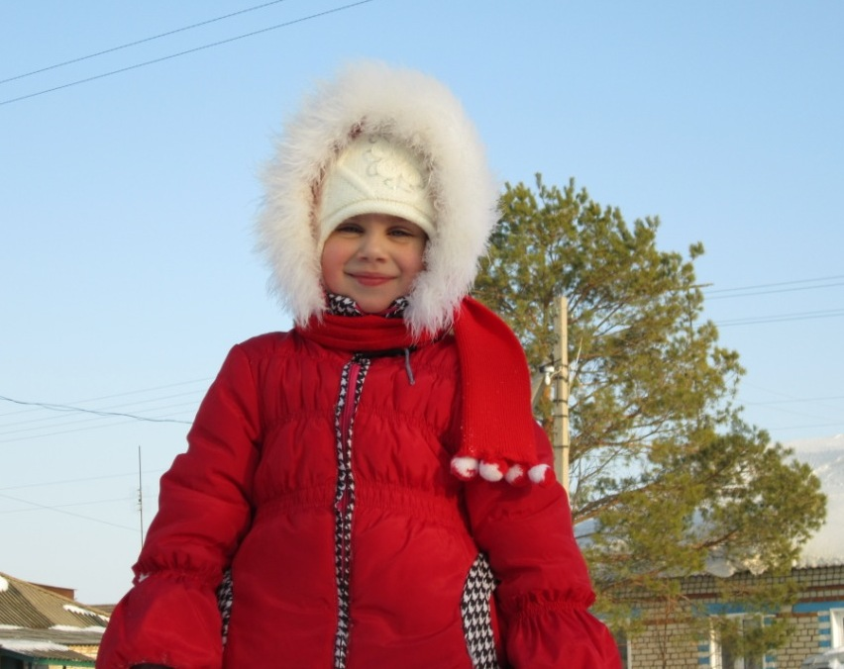
Спасибо за внимание

